Slide 1
Современное общество: от виртуализации к дополненной реальности
Дмитрий Иванов
профессор факультета социологии
Санкт-Петербургского государственного университета
dvi1967@gmail.com

Slide 2
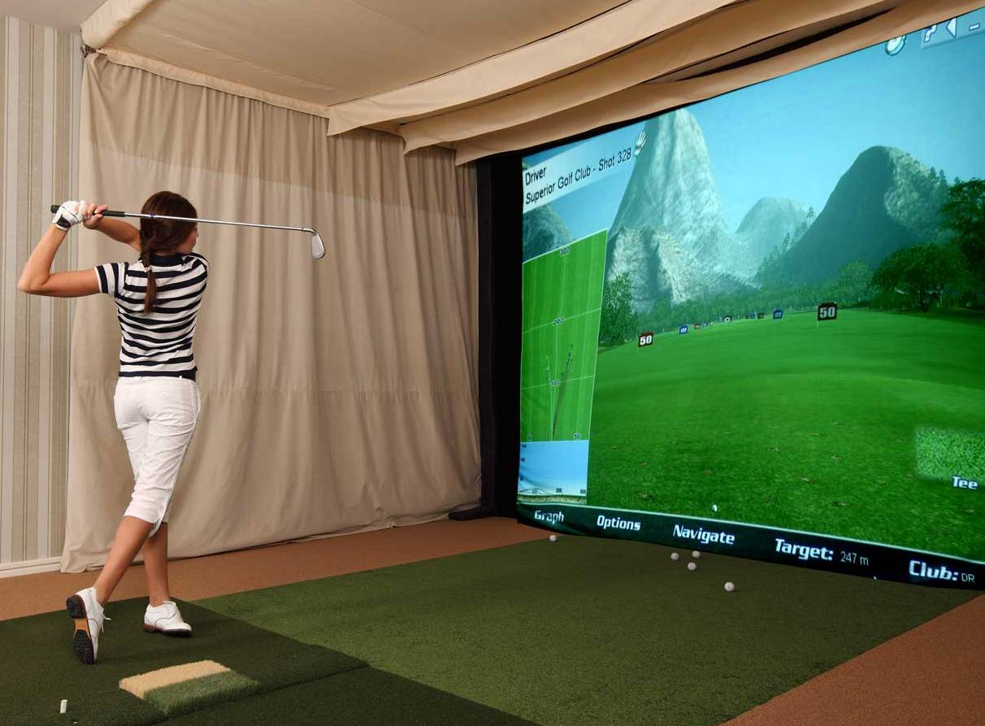
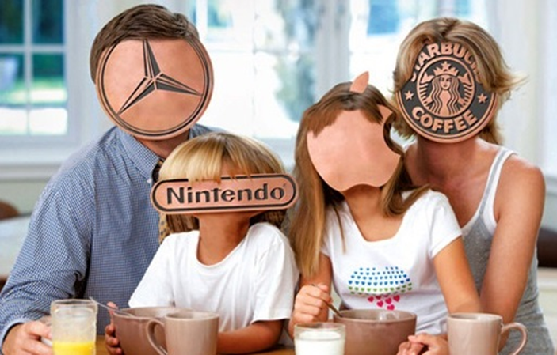
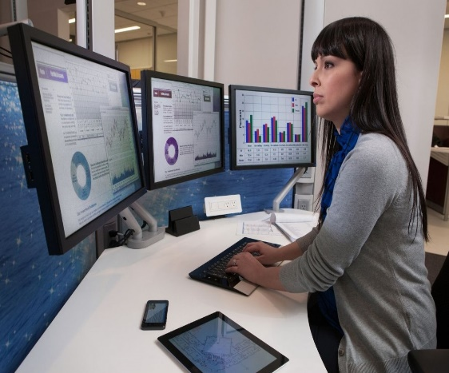
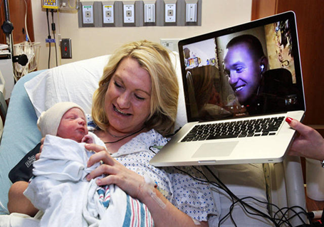
Виртуализация
Виртуализация – это замещение реальных вещей и действий образами и коммуникациями
Виртуализация общества: социальные отношения принимают форму отношений между образами
Популярное понимание виртуализации как компьютеризации / цифровизации не позволяет правильно анализировать и оценивать современные процессы
не цифровизация виртуализирует общество, а виртуализация общества вызывает цифровизацию
В условиях виртуализации общества главная задача – создание и трансляция образов, поэтому главный инструмент деятельности – ИКТ и доминирующие структуры – сетевые

Slide 3
В чем феноменальность Интернета?
сообщение обращение | «плоское» | «многомерное»
по требованию (24/7) | печатные СМИ | Интернет
по программе | радио | ТВ
все коммуникационные технологии могут обеспечить передачу информации, то есть сведений/данных, повышающих уровень знаний
но коммуникация как обмен символами, ведущий к поддержанию связей, созданию общности (от англ. community), лучше всего обеспечивается сетевыми мультимедиа
новые ИКТ обеспечивают:
комбинирование текста, изображения, видеоряда, звука
интеракцию в режиме реального времени и виртуального пространства
доступ в коммуникационную сеть в режиме 24/7

Slide 4
Интернет: три ступени развития
в 1989 возник Web 1.0: пользователи получают доступ к ресурсам, созданным профессионалами в программировании и веб-дизайне
в 1999 появился Web 2.0: неквалифицированные пользователи получают возможность создавать контент и заполнять им сайты-платформы, предоставляемые профессионалами
следующая ступень развития – Web 3.0: пользователи сами могут создавать платформы
Три ключевые технологии Web 3.0:
мобильные приложения
2008 2012
инструменты для самодельных сайтов и приложений
2003 2011
мессенджеры
2009 2013

Slide 5
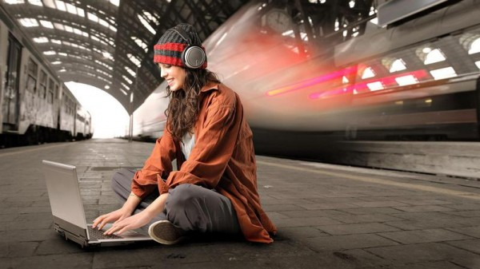
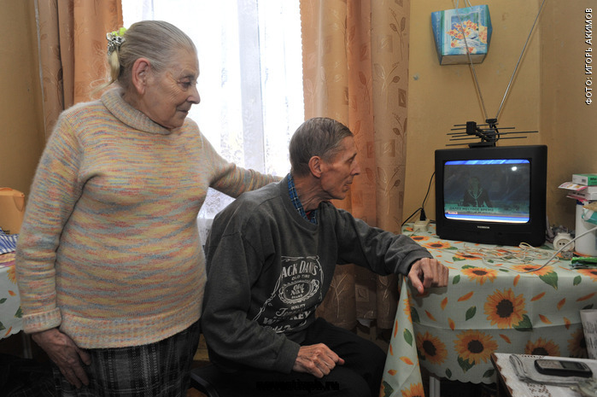
Две технологические платформы виртуализации в России
Интернет-пользователей в стране большинство: суточная аудитория интернета в России 67%, никогда не пользовались 23% (опрос ФОМ, январь 2019)
Но доминирующим инструментом виртуализации общества остается ТВ
71% взрослого населения назвали ТВ среди своих источников информации, интернет-сайты – 44%, блоги, форумы, социальные сети - 19%
Разные поколения живут в разных виртуальных реальностях
назвали интернет-сайты среди источников новостей
57% 18-30-летних 18% в возрасте 60+
назвали форумы, блоги, соц. сети источником новостей
38% 18-30-летних 3% в возрасте 60+
ТВ является источником новостей для
48% 18-30-летних 92% в возрасте 60+

Slide 6
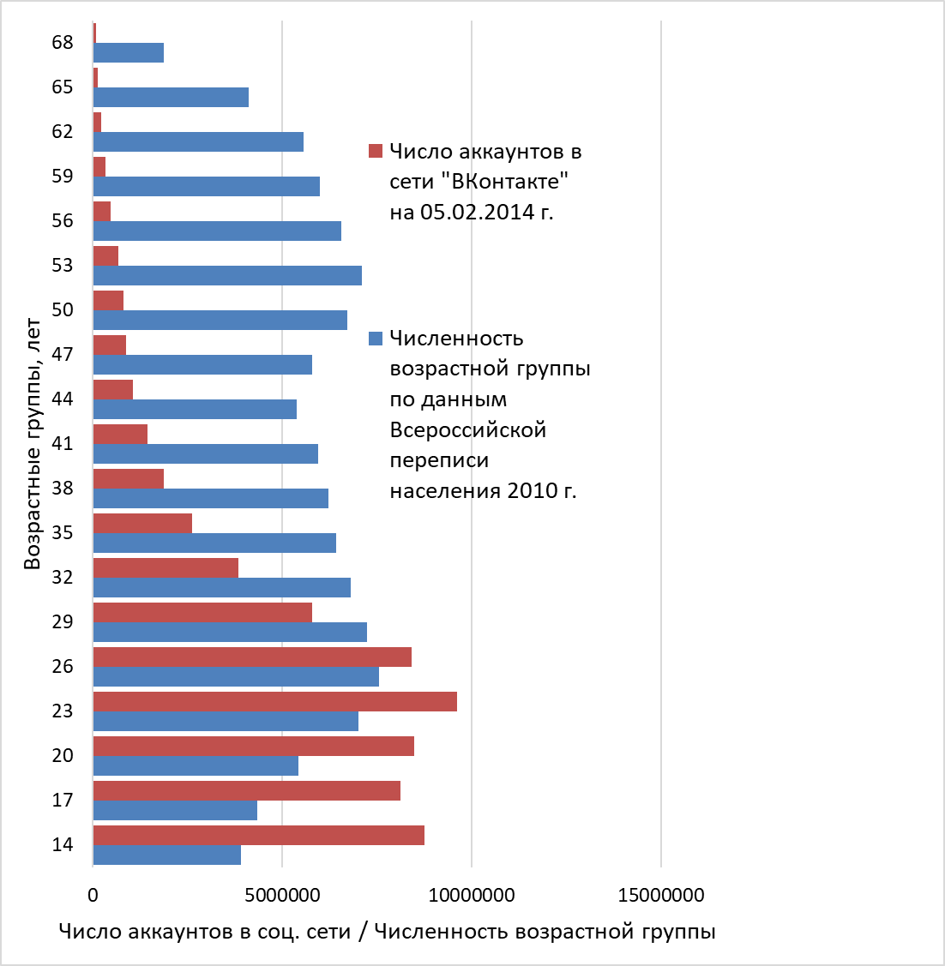
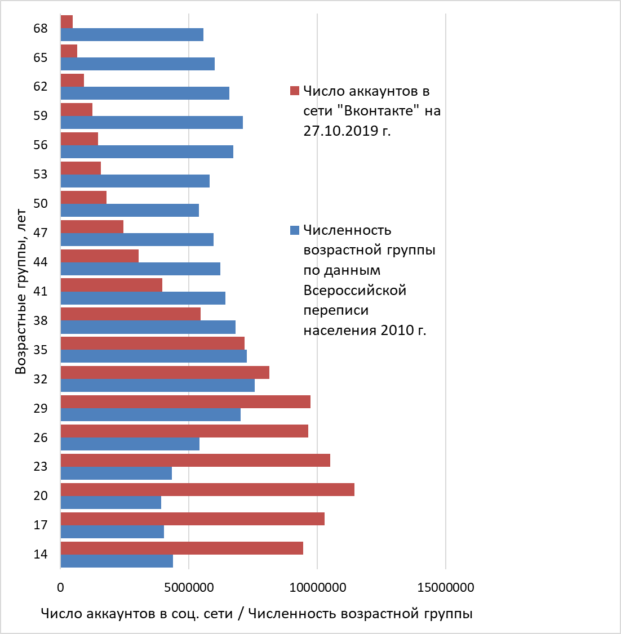
Виртуальная демография в России

Slide 7
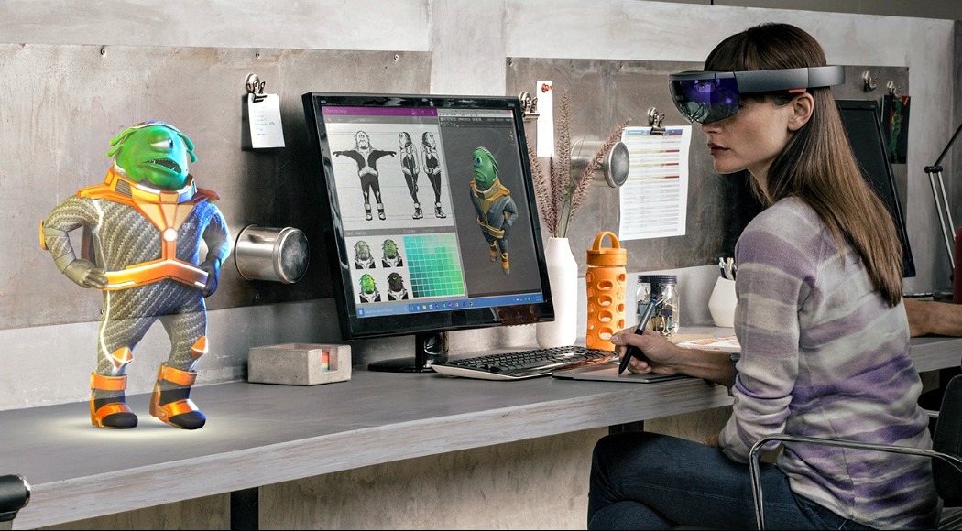
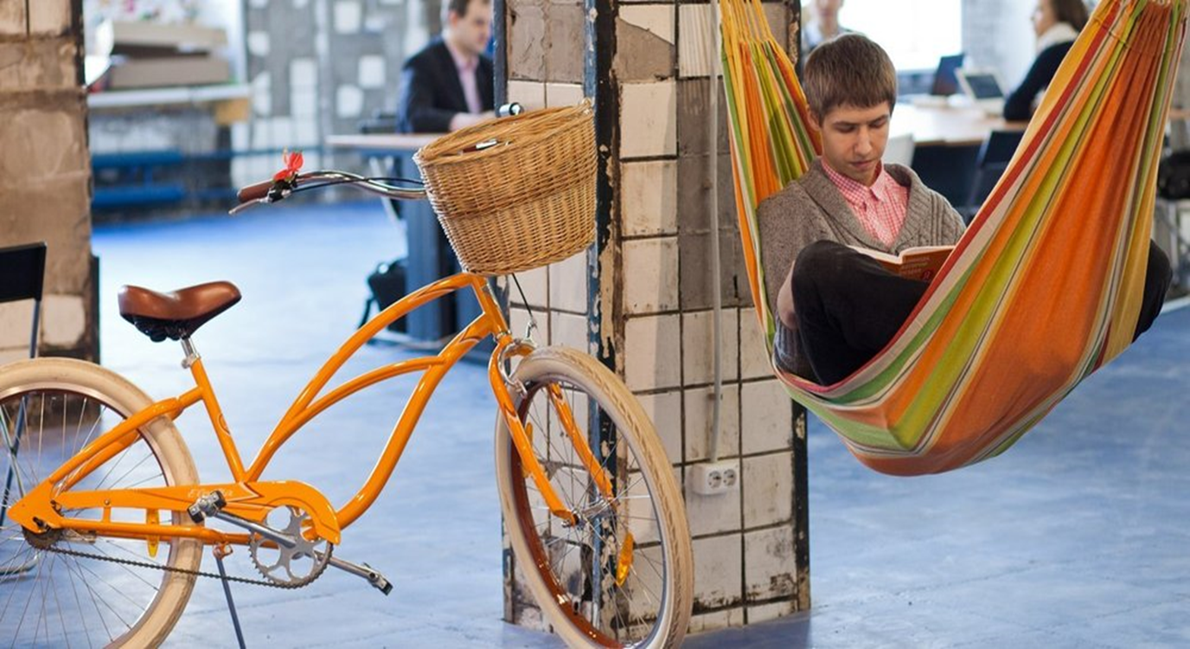
Сдвиг к поствиртуализации
Виртуальная реальность образов и коммуникаций превращается из экзотики в обыденность и рутину
Перепроизводство образов / сконструированных идентичностей приводит к их обесцениванию
Две тенденции поствиртуализации: рост глэм-капитализма и бунт аутентичности против виртуальности и гламура

Slide 8
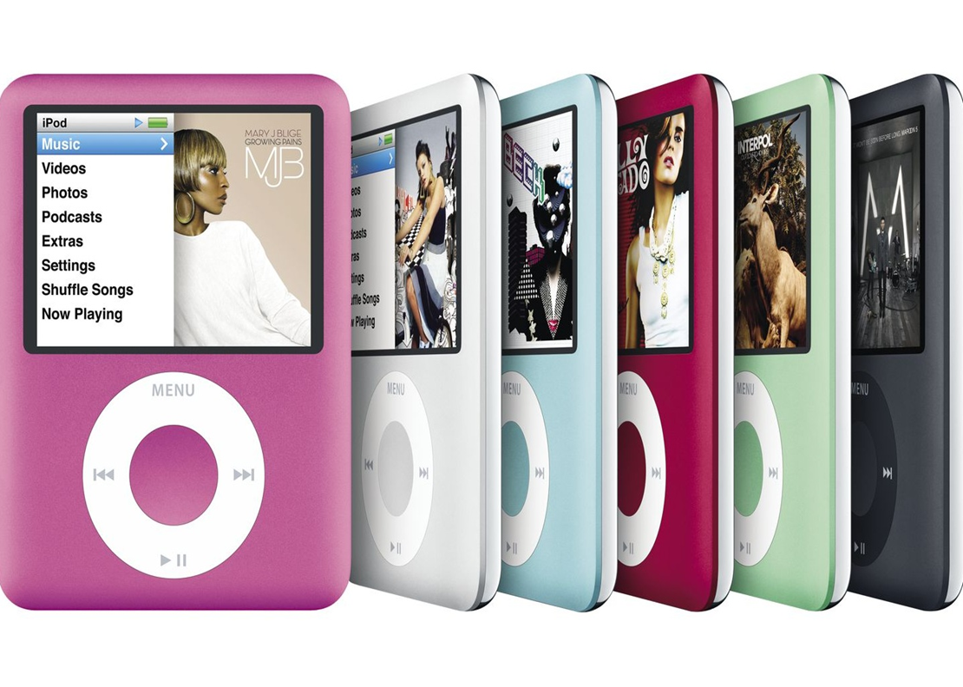
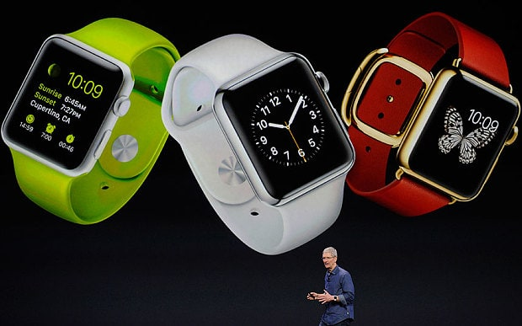
Сверхновая экономика: от виртуализации к гламуру
«Виртуальная реальность» – хорошая метафора и адекватная модель для новой экономики брендов, сетевых предприятий, финансовых инструментов, потребительских кредитов
Глэм-капитализм возникает, когда производители на перенасыщенном образами рынке должны очаровывать (по-английски - to glamour) потребителей
Логика глэм-капитализма: товары и услуги должны быть агрессивно красивыми, образы – ярче и проще, коммуникации – интенсивнее и короче
Стив Джобс о Mac OS X: «Мы сделали значки на экране такими красивыми, что вам захочется их лизнуть» (Интервью журналу Fortune, 2000 год)

Slide 9
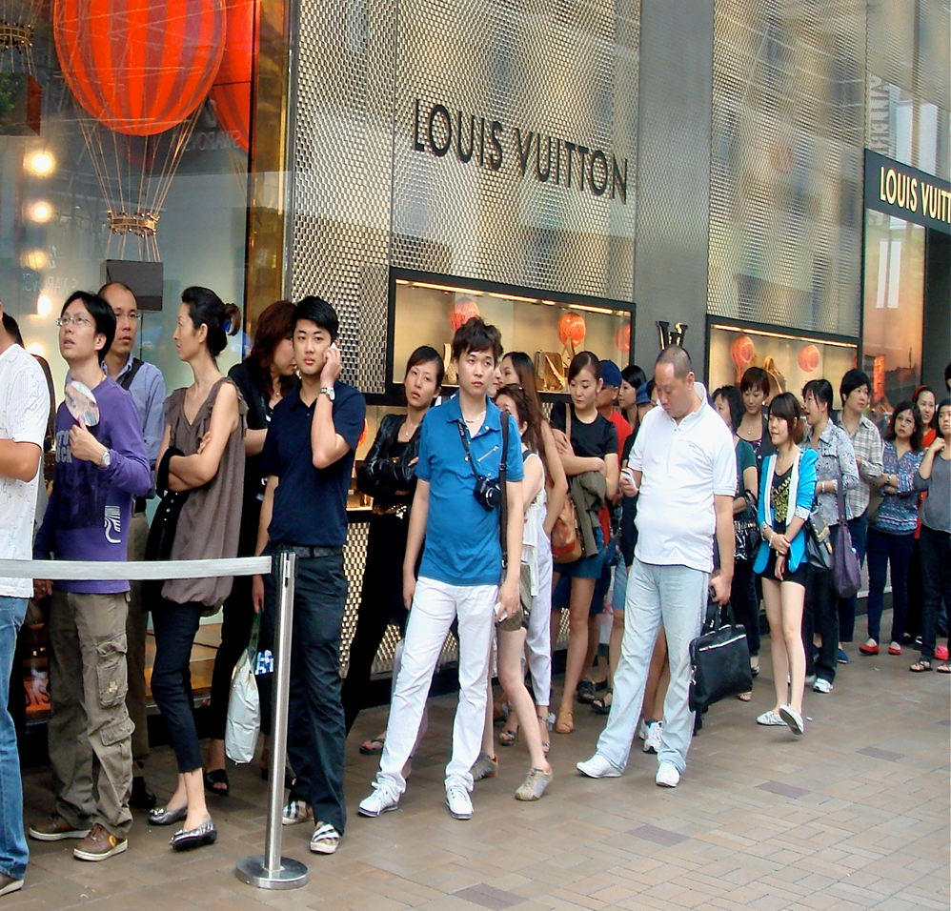
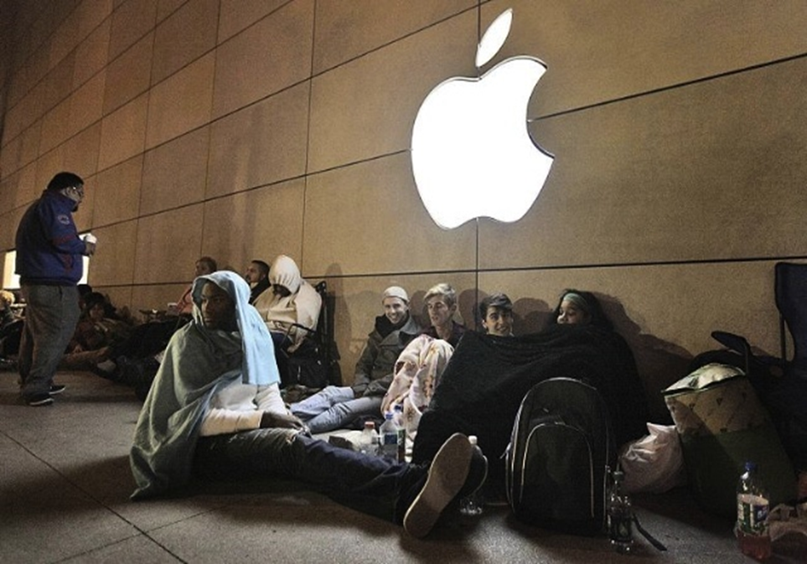
Экономика гламура: капитализация трендов
с 1930-х годов гламур был специфическим стилем жизни и эстетикой, к 2000-м годам гламур стал движущей силой и логикой сверхновой экономики
Процесс создания стоимости теперь больше связан с трендами, чем с брендами, не только в индустрии моды и шоу-бизнесе, но и в секторах высоких технологий и финансов
Тренды как кратковременные, но интенсивные движения потребителей – это форма коммодификации образов и времени

Slide 10
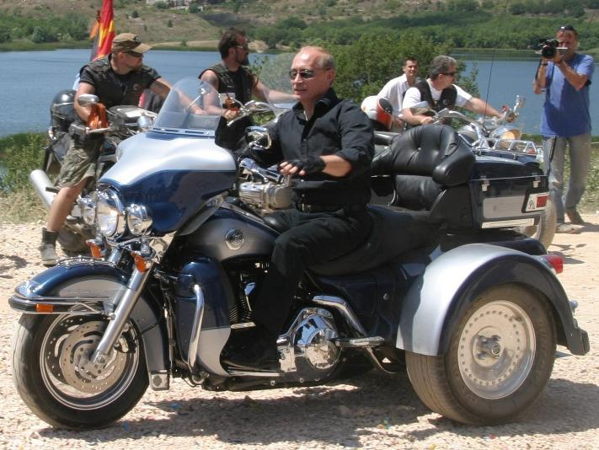
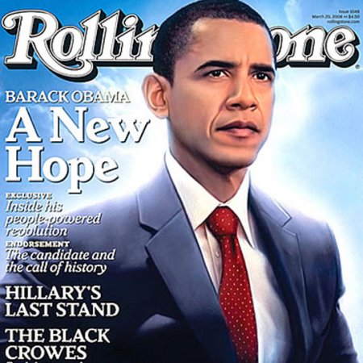
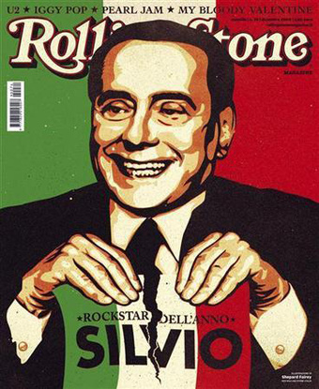
Глэм-демократия: политики – «звезды», партии – «проекты», избиратели – «фанаты»

Slide 11
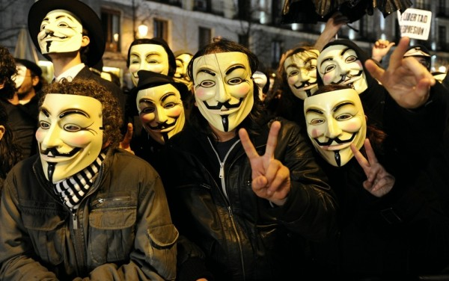
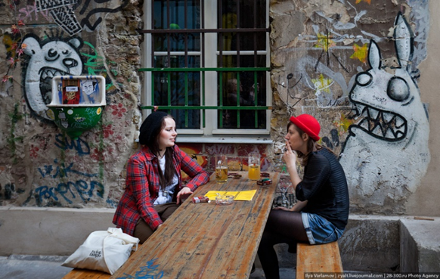
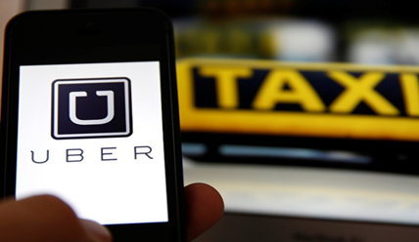
Альтернативные движения
Коммодификация образов и времени ведет к отчуждению идентичности как фундаментального компонента социального существования
Реакцией становятся движения за аутентичность и против структур капитализма сетей и потоков
«Пираты», хакеры, активисты протестных движений подрывают стабильность глэм-капитализма и глэм-демократии
на рост альтернативных движений глэм-капитализм сначала реагирует полицейскими мерами, а затем переходит к поглощению и использованию креативности этих движений
В результате, бунт коммодифицируется, и формируется альтер-капитализм

Slide 12
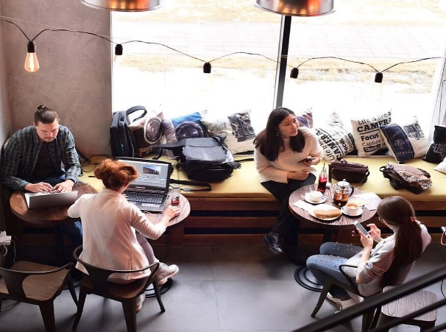
Общая логика поствиртуализации
перепроизводство образов / идентичностей приводит к их обесцениванию
ценностью становится физическое присутствие, непосредственный опыт, тактильность, «аналоговое» в противовес «цифровому»
бизнесмены и активисты создают пространства, функция которых – быть точками доступа к реальности (лофты, коворкинги, антикафе, котокафе…)
происходит взаимопроникновение разных социальных реальностей и возникает дополненная реальность (augmented reality), интегрирующая физические и цифровые, материальные и символические, модернистские и постмодернистские компоненты человеческого существования

Slide 13
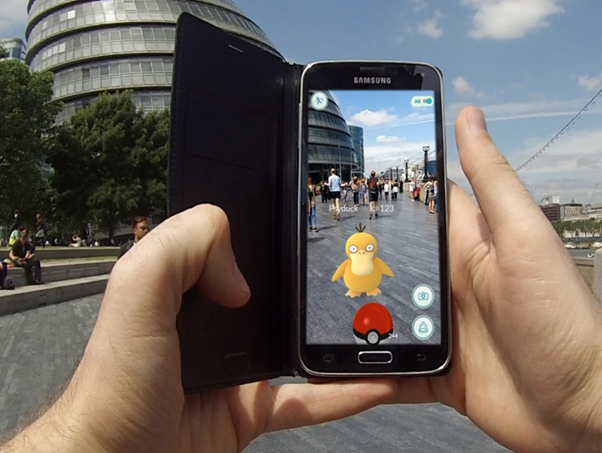
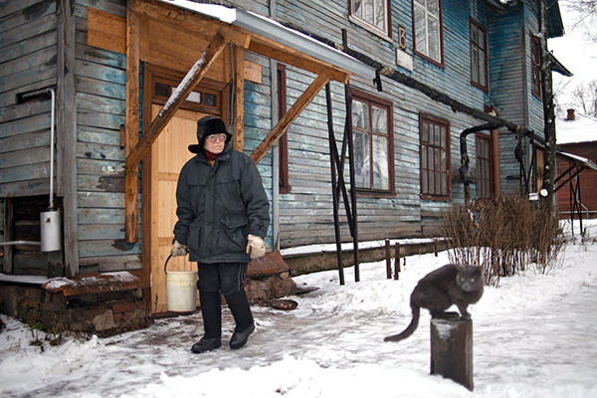
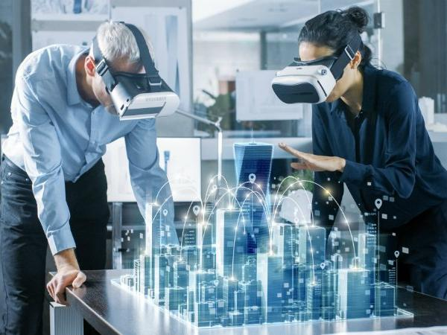
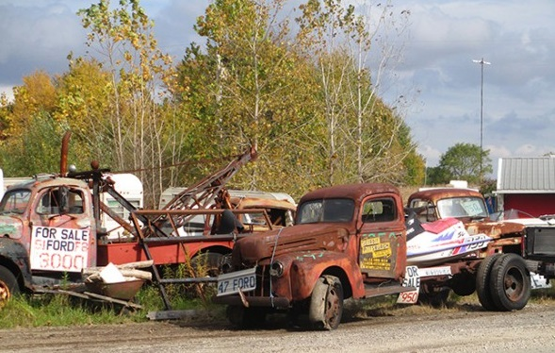
Дополненная современность / Истощенная современность
социальная жизнь во взаимопроникающих реальностях в точках доступа к сетям и потокам – это насыщенное киберфизическим опытом существование в режиме дополненной современности (Augmented Modernity)
жизнь в мегаполисах – очагах роста дополненной реальности контрастирует с упадком во множестве малых городов и в сельской местности, где господствует «истощенная современность» (Exhausted Modernity)

Slide 14
Современное общество: от виртуализации к дополненной реальности
Дмитрий Иванов
профессор факультета социологии
Санкт-Петербургского государственного университета
dvi1967@gmail.com

